Slide 1
第13课 我们在食堂门口见面
Labour Day 劳动节
第十九页，共20页。
Notes:
词语：课文
拼音：kèwén
解释：推敲文字。南朝梁刘勰《文心雕龙·指瑕》：“《雅》《颂》未闻，汉魏莫用，悬领似如可辩，课文了不成义，斯实情讹之所变，文浇之致弊。”詹鍈义证引郭晋希注：“课，责也。引申有推求之义。课文，推敲文字。”督促读书做文章。明唐顺之《章孺人传》：“两弟夜读书，课文夜过半，孺人即又虑其劳以病也。”窗课，习作文字。清吴敏树《业师两先生传》：“先生怪其课文有异，召詰之曰：‘汝年少，文字当令生嫩秀发，奈何作如许老成状？’”教科书中的正文。冰心《记事珠·我的童年》：“我提到这一幅对联，因为这是我开始识字的一本课文。”孙犁《澹定集·＜善闇室纪年＞摘抄》：“就是先不讲课文的内容，而由教员从另外一种事物引起学生学习课文的动机。”

Slide 2
语言(yǔyán)点 Language Points
介词(preposition)：在、跟、给
介词“在”引出动作的处所。（locality)
Eg：我在宿舍学习。
介词“给”引出动作服务的对象，或动作接受的对象。（introduces the object of an action and has the meaning of “for”.)
Eg: 我给妈妈打电话。
介词“跟”引出一起进行某动作的对象。（The preposition 跟 introduces the partners that one does something together with.)
Eg: 我跟朋友聊天儿。
第十七页，共20页。

Slide 3
语言(yǔyán)点 Language Points
S. | [Adberbial] |  | V.-O.
 | 介词 jiècí | O.
我 | 在 | 宿舍 | 学习。
我 | 给 | 妈妈 | 打电话。
我 | 跟 | 朋友 | 聊天儿。
第十七页，共20页。

Slide 4
语言(yǔyán)点 Language Points
我在宿舍(sùshè)学习。 √ 我学习在宿舍(sùshè)。 ×
我给妈妈打电话。√ 我打电话给妈妈。×
我跟朋友聊天儿。√ 我聊天儿跟朋友。×
第十八页，共20页。
Notes:
词语：妈妈
拼音：mā mā
解释：母亲。宋汪应辰《祭女四娘子文》：“维年月日，爹爹妈妈以清酌、时果、庶羞之奠，祭於四小娘子之灵。”《儿女英雄传》第七回：“我的孩儿！我只道今生不能和你相见，原来你还好端端的在此！只是你妈妈怎么不见？”沈从文《从文自传·我的家庭》：“我的气度得于父亲影响的较少，得于妈妈的也就较多。”称年长的已婚妇女。元俞琰《席上腐谈》卷上：“今人称妇人为妈妈。”《剪灯馀话·琼奴传》：“适因入驛，见妈妈状貌，酷与苕外母相类，故不觉感愴，非有他也。”《儿女英雄传》第二一回：“安老爷和张老早把邓九公劝住。安太太合张妈妈儿也来劝褚家娘子。”称老妻。宋辛弃疾《好事近》词：“覷着这般火色，告妈妈将息。”元石德玉《秋胡戏妻》第二折：“大户，容喒慢慢的商议，我便肯了，则怕俺妈妈不肯。”《儿女英雄传》第十二回：“他才带了大家到店房门外，叫了声：‘妈妈儿，安家有客看你娘儿们来了。’”称老年女仆。明汤显祖《邯郸记·入梦》：“老妈妈则问他私休官休？私休不许他家去，收他在俺门下，成其夫妻。”《红楼梦》第五二回：“出了园子，即刻就传给园里各处的妈妈们，小心访查。”

Slide 5
语言(yǔyán)点 Language Points —— 或者/还是
A：你喝茶还是(hái shi)喝咖啡？
B：我喝茶或者喝咖啡都行。
“或者”和“还是”都是or的意思。但“或者”用于陈述句，“还是”用于疑问句。例如：
declarative sentence/interrogative sentence
返回(fǎnhuí)生词页
第十页，共20页。

Slide 6
生词
New words
在
给
跟
食堂
图书馆
门口
同屋(tónɡ wū)
电视
饭
信
看
写
聊天儿
见面(jiàn miàn)
打
帮
想
喂
一些(yīxiē)
一下儿
一起
常常
或者
扩展
扩展
扩展
扩展
扩展
扩展
扩展
扩展
去语言点页
第二页，共20页。
Notes:
词语：扩展
拼音：kuòzhǎn
解释：向外伸展；扩大发展。叶圣陶《倪焕之》十二：“这好比投到海洋中的一块小石，动荡的力扩展开来，将会无穷地远。”沙汀《航线》：“广阔的耕地无涯无际地扩展开去。”如：扩展组织。

Slide 7
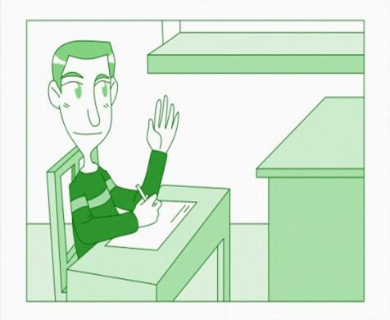
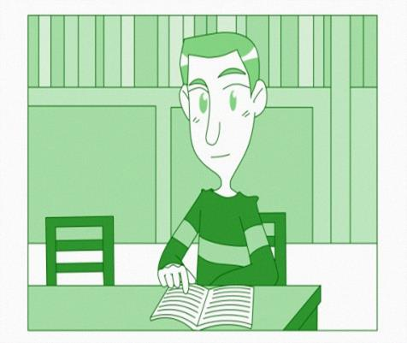
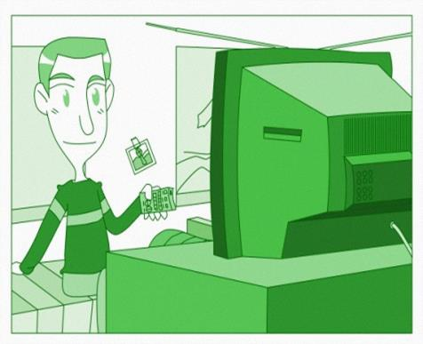
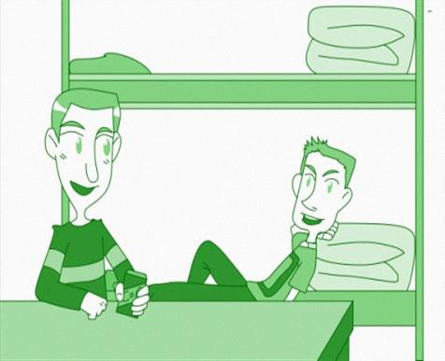
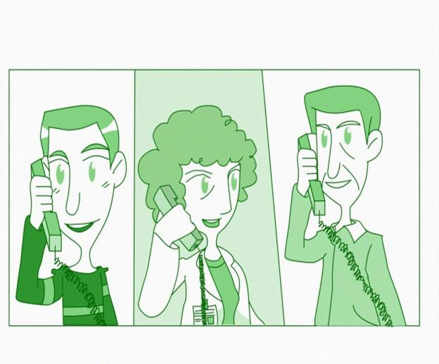
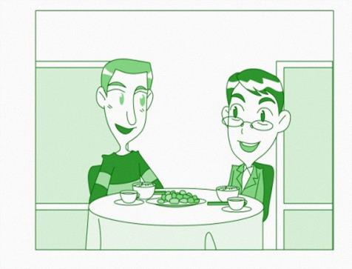
课文(kèwén) Texts（二）
第十九页，共20页。
Notes:
词语：课文
拼音：kèwén
解释：推敲文字。南朝梁刘勰《文心雕龙·指瑕》：“《雅》《颂》未闻，汉魏莫用，悬领似如可辩，课文了不成义，斯实情讹之所变，文浇之致弊。”詹鍈义证引郭晋希注：“课，责也。引申有推求之义。课文，推敲文字。”督促读书做文章。明唐顺之《章孺人传》：“两弟夜读书，课文夜过半，孺人即又虑其劳以病也。”窗课，习作文字。清吴敏树《业师两先生传》：“先生怪其课文有异，召詰之曰：‘汝年少，文字当令生嫩秀发，奈何作如许老成状？’”教科书中的正文。冰心《记事珠·我的童年》：“我提到这一幅对联，因为这是我开始识字的一本课文。”孙犁《澹定集·＜善闇室纪年＞摘抄》：“就是先不讲课文的内容，而由教员从另外一种事物引起学生学习课文的动机。”

Slide 8
朗读课文
我在北京学汉语。每天上午上课，下午在图书馆学习(xuéxí)，晚上在宿舍看电视，或者跟同屋聊天儿。今天中午我跟一个中国朋友一起吃饭。我们在学生食堂门口见面。我常想家，常给爸爸妈妈打电话。我不常给他们写信。
第二十页，共20页。
Notes:
词语：晚上
拼音：wǎn shang
解释：太阳落了以后到深夜以前的时间。亦泛指夜里。《儒林外史》第四二回：“六老爷，是即刻就来，是晚上纔来？”《二十年目睹之怪现状》第二回：“当下晚上一点鐘开行，次日到了江阴。”赵树理《邪不压正》四：“为什么白天斗了人家，晚上就打发小旦去强逼人家的闺女跟他孩子定婚？”

Slide 9
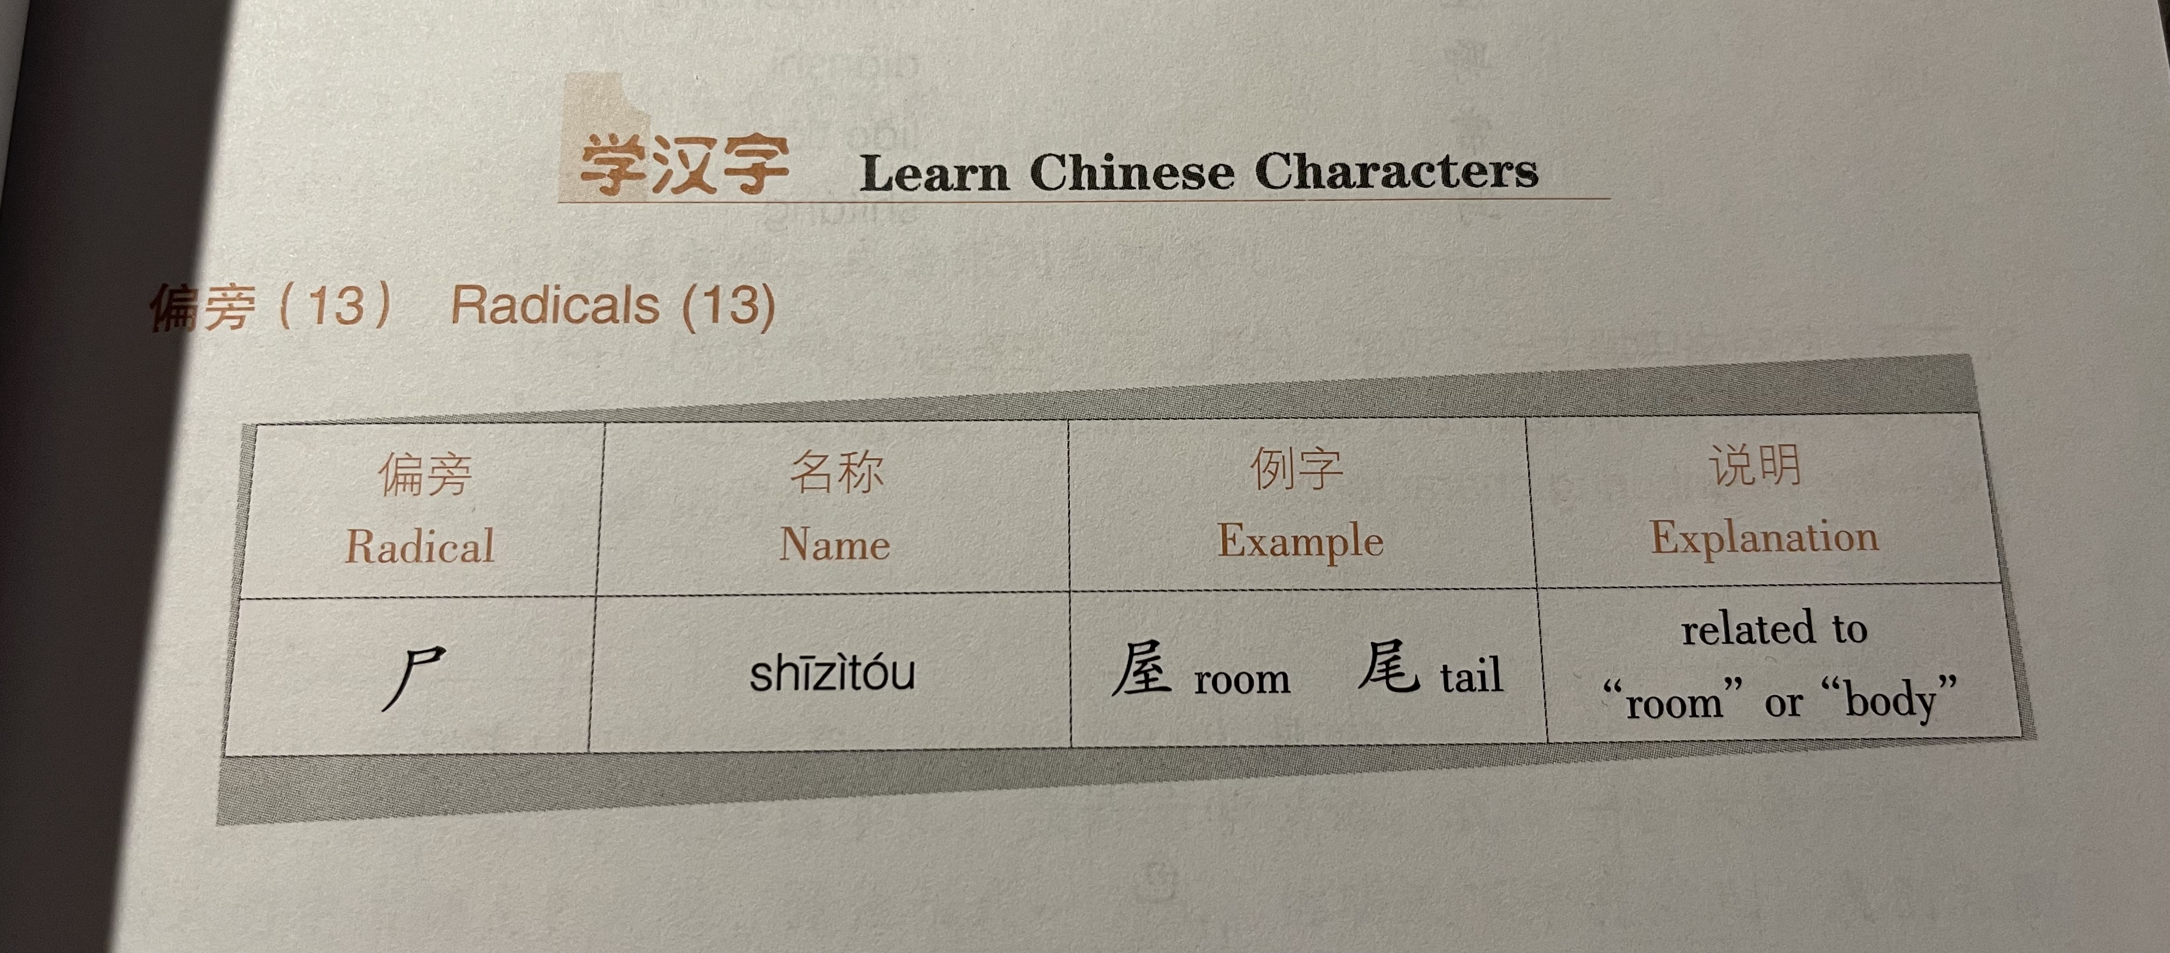

Slide 10
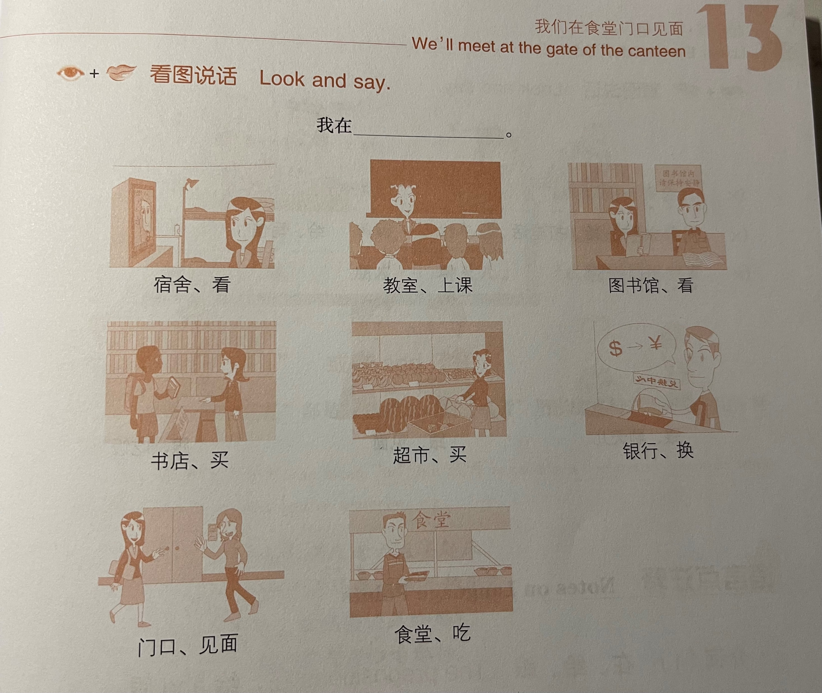
练习Practice

Slide 11
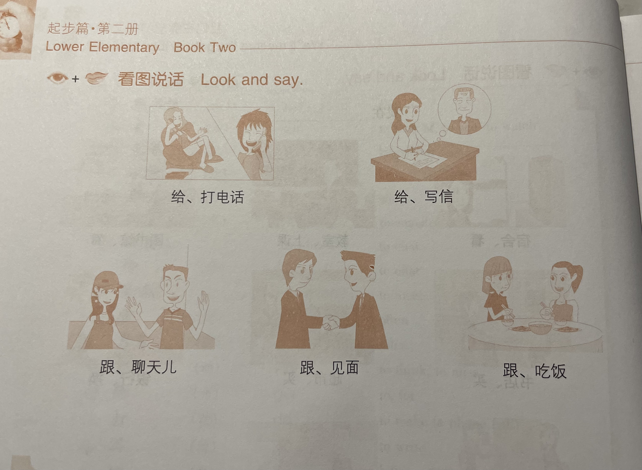

Slide 12
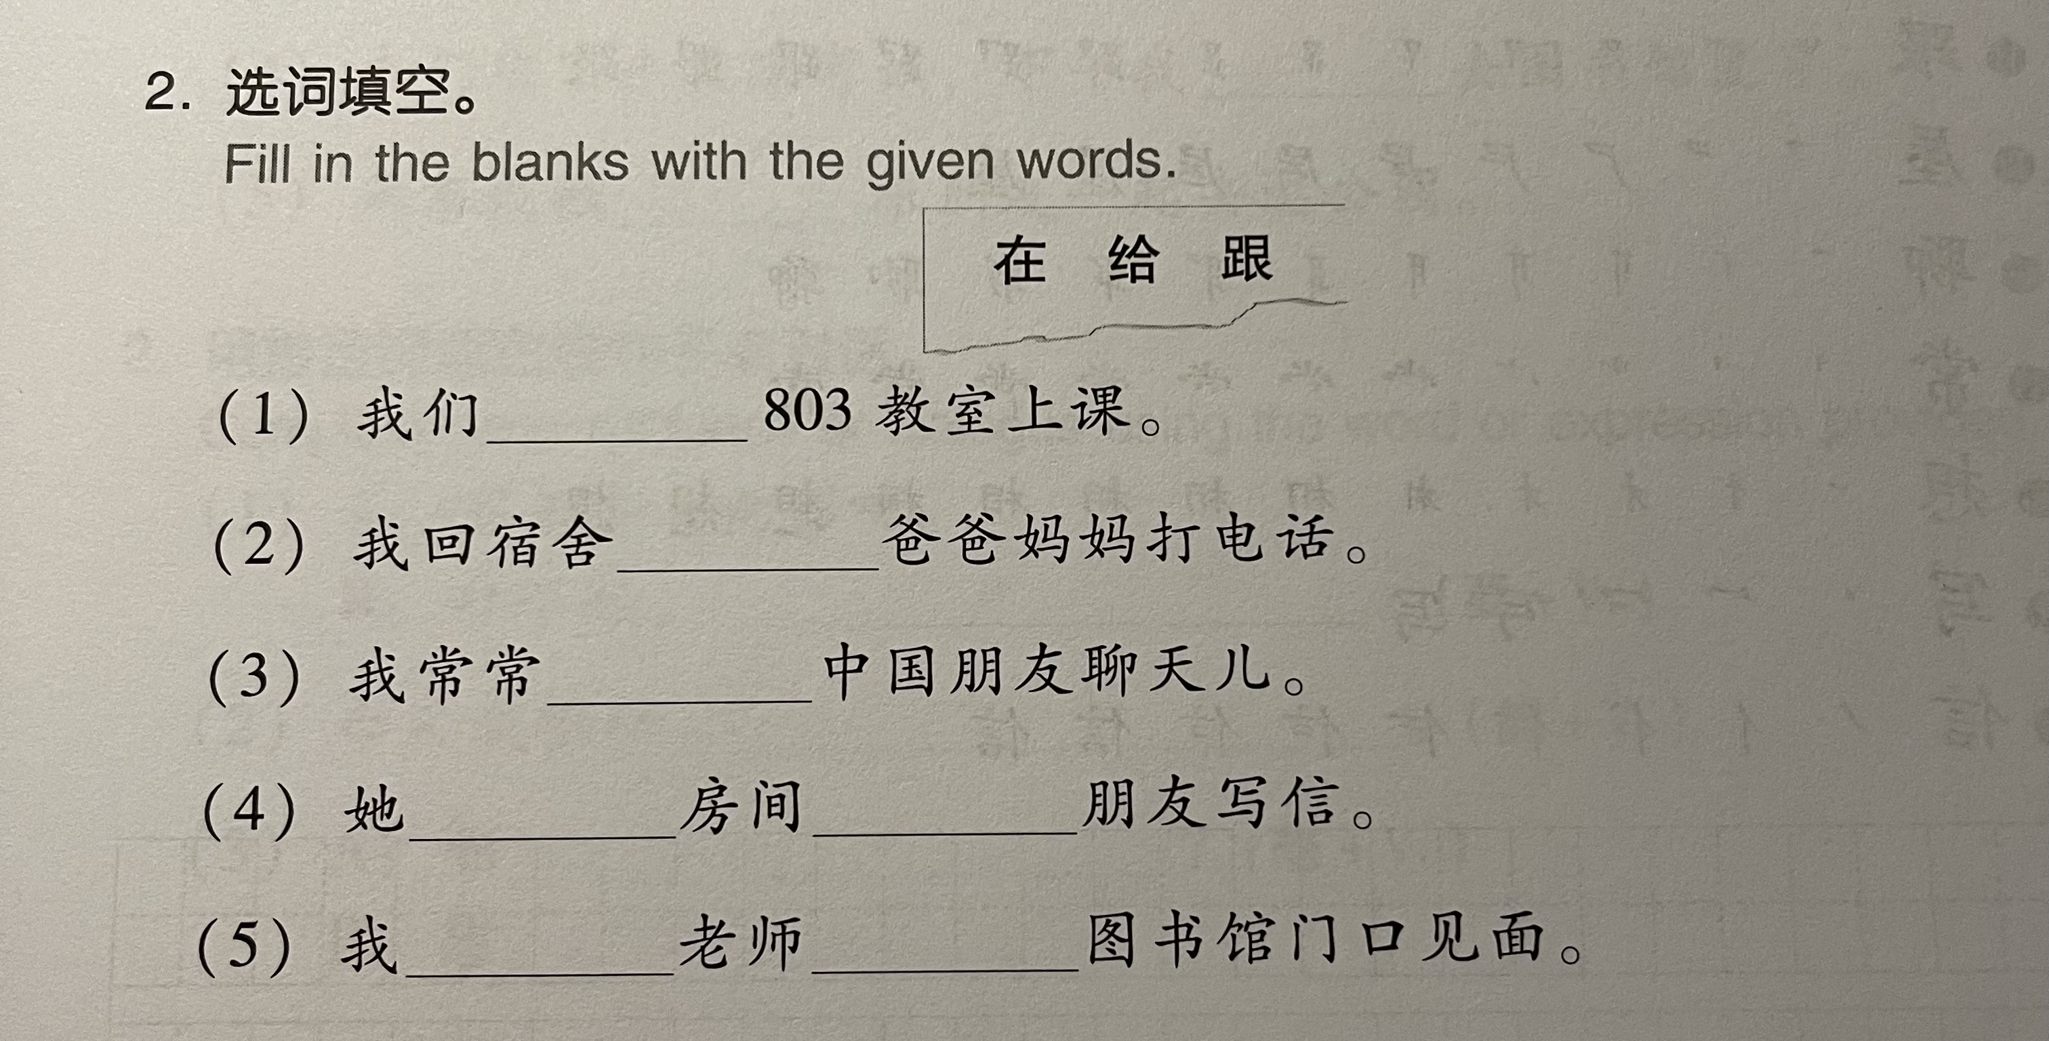

Slide 13
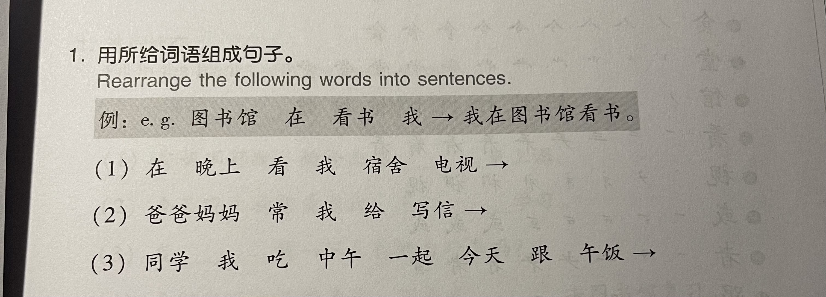

Slide 14
